Slide 1
UNIVERSIDADE FEDERAL DE PELOTAS UNIVERSIDADE ABERTA DO SUS Departamento de Medicina Social
Qualificação da atenção à saúde dos adultos portadores de hipertensão arterial sistêmica e/ou diabetes mellitus na ESF Cristo Redentor, Nova Bassano, RS
Rejane Albrecht
Orientadora: Mariangela Soares

Slide 2
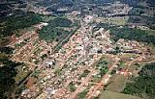
Introdução
O município de Nova Bassano está localizado na região nordeste do Rio Grande do Sul, possuí 8.830 habitantes (2013), sendo a maioria descendente de italianos.
O município possui um dos mais elevados índices de desenvolvimento humano do estado e a economia destacada pela diversidade de produtos como a agropecuária e agroindústria, o setor avícola, a indústria metalúrgica e o comércio.

Slide 3
Introdução
Os serviços especializados são encaminhados via Secretaria Municipal de Saúde para os municípios de Bento Gonçalves, Caxias do Sul e Passo Fundo.
Dispõe de um hospital de pequeno porte, que atende a média complexidade, prestando serviços públicos e privados.
A atenção primária à saúde no município conta com duas unidades de ESF e duas UBS modelo Tradicional.

Slide 4
Análise Situacional
A ESF Cristo Redentor é urbana e não possui vínculo com instituições de ensino.
Quanto à estrutura física, existem algumas dificuldades quanto ao acesso de deficientes físicos, piso escorregadio e falta de sinalização, contudo, para a equipe, esses problemas não afetam a realização do trabalho, pois temos um espaço amplo na unidade e os usuários ficam bem acomodados durante a espera das consultas e procedimentos.
Equipe:
1 Médico
1 Enfermeiro
1 Técnico de enfermagem
7 ACS
1 Auxiliar de serviços gerais.
A área de cobertura abrange aproximadamente 3.500 pessoas.

Slide 5
Análise Situacional
A coleta de citopatológico não é realizada, dessa forma não temos dados e não possuímos registros que correspondam com a realidade.
O pré-natal não é realizado na unidade. Este é realizado em uma unidade de saúde central.
Não há agenda específica para o atendimento dos diabéticos e hipertensos e não há ficha acompanhamento para saber se os mesmos estão com os exames ou consulta em dia.
Não há mapeamento para hipertensos e diabéticos com risco para doenças cardiovasculares.
Não são realizadas atividades em sala de espera.
Não são realizadas atividades de promoção a saúde e prevenção as doenças na comunidade.

Slide 6
Objetivos
Melhorar a qualidade da atenção à saúde dos portadores de Hipertensão Arterial Sistêmica e/ou Diabetes Mellitus.
Objetivo 1: Ampliar a cobertura à usuários portadores de hipertensão e diabetes.
Objetivo 2: Melhorar a adesão dos hipertensos e/ou diabéticos ao programa.
Objetivo 3: Melhorar a qualidade do atendimento ao usuário hipertenso e/ou diabético realizado na unidade.
Objetivo 4: Melhorar o registro das informações.
Objetivo 5: Mapear hipertensos e/ou diabéticos com risco para doença cardiovascular.
Objetivo 6: Realizar ações de promoção da saúde aos cadastrados no programa.
Objetivo 7: Realizar ações de promoção à saúde e prevenção de doenças nas famílias dos hipertensos e/ou diabéticos cadastrados no programa.

Slide 7
Metodologia
Para a qualificação da prática clínica foi realizada capacitação, de todos os membros da equipe.
ACS foram capacitados e cadastraram todos os portadores de DM e HAS. Buscaram os faltosos, evidenciando a importância destas ações para o aumento da cobertura.
As agendas para consultas médicas e de enfermagem foram reorganizadas de modo a permitir o acompanhamento dos usuários.
O acolhimento realizado pelo técnico de enfermagem passou a garantir as ações de monitoramento dos níveis pressóricos e glicêmicos.
Para facilitar o monitoramento e a avaliação, as informações referentes a cada indivíduo foram registradas em uma planilha eletrônica.
Realizamos atividades educativas com a participação de toda a equipe fornecendo informações importantes para a comunidade.

Slide 8
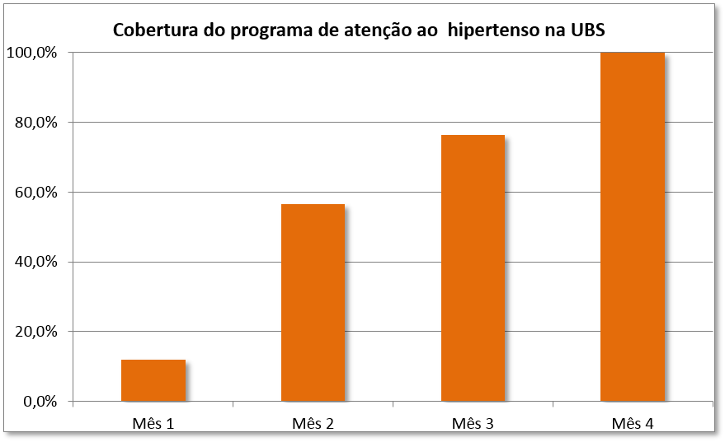
Resultados
Meta 1: Rastrear 50% dos adultos com 18 anos ou mais de idade para hipertensão arterial sistêmica.
Obtivemos sucesso além do previsto nesta meta, pois dos 557 adultos hipertensos residentes na área de abrangência da ESF, todos foram devidamente cadastrados e acompanhados no período analisado.

Slide 9
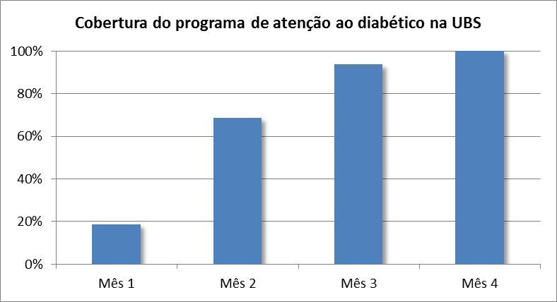
Resultados
Meta 2: Rastrear presença de diabetes mellitus em 50% dos adultos com 18 anos ou mais, com pressão arterial sustentada maior que 135/80mmHg.
Conseguimos rastrear diabetes para os 557 indivíduos hipertensos cadastrados na UBS. Deste total, 124 apresentaram diabetes mellitus (22,3%).

Slide 10
Resultados
Meta 3: Cadastrar 100% dos hipertensos e/ou diabéticos da área de abrangência, detectados pelo rastreamento no Programa de Atenção à Hipertensão Arterial e/ou Diabete Mellitus.
Meta 4: Captar todos os adultos hipertensos e/ou diabéticos da área de abrangência da unidade já cadastrados e sem acompanhamento há mais de 1 ano.
Foram revisados todos os prontuários e os hipertensos e diabéticos que não estavam com as consultas em dia tiveram suas consultas agendadas. Foram avisados pela equipe de enfermagem e pelos agentes comunitários de saúde, dos horários e datas de suas respectivas consultas. Como a unidade de saúde está em funcionamento a pouco mais de um ano, consideramos todos como novas consultas.

Slide 11
Resultados
Meta 5: Buscar 100% dos hipertensos e/ou diabéticos faltosos às consultas, conforme periodicidade recomendada.
Não foi avaliado pois nenhum hipertenso ou diabético necessitou receber busca ativa dos membros da equipe por não comparecimento na consulta programada.
Meta 6: Buscar 100% dos hipertensos e/ou diabéticos faltosos à realização de exames complementares conforme periodicidade recomendada.
Não pode ser acompanhada com indicador mensal, por falha na planilha, por isso não temos um indicador exato, porém todo o diabético e hipertenso que era avaliado saía com requisição de exame e ficava com a consulta de retorno agendada.

Slide 12
Resultados
Meta 7: Capacitar 100% dos profissionais no atendimento ao usuário hipertenso e/ou diabético, conforme protocolos adotados.
Todos os profissionais da unidade foram capacitados conforme protocolos do Ministério da saúde.
Meta 8: Realizar exame clínico apropriado em 100% das consultas.
Meta 9: Realizar solicitação de exames complementares periódicos em 100% dos usuários cadastrados.
As duas metas foram plenamente atingidas, pois as discussões acerca dos protocolos adotados e a capacitação da equipe foram úteis para uniformizar as ações, permitindo estabelecer uma rotina para o atendimento das demandas e ampliar a qualidade da atenção disponibilizada.

Slide 13
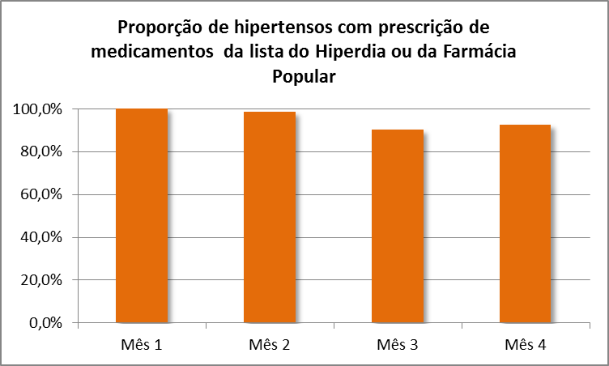
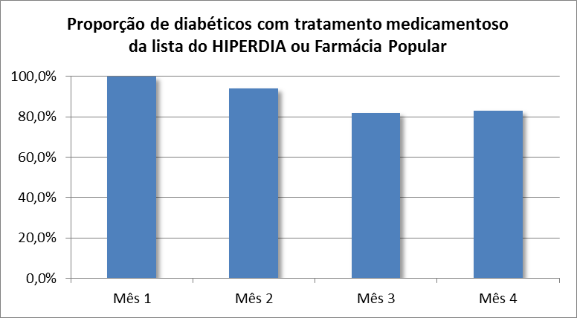
Resultados
Meta 10: garantir tratamento medicamentoso para 100% dos usuários cadastrados no programa.
A meta não foi totalmente conquistada, pois mesmo 100% dos indivíduos necessitando medicação para controle de suas doenças crônicas, apenas 92,5% dos portadores de hipertensão e 83,1% dos de diabetes tiveram os medicamentos de sua prescrição pertencentes à lista da Farmácia Popular.

Slide 14
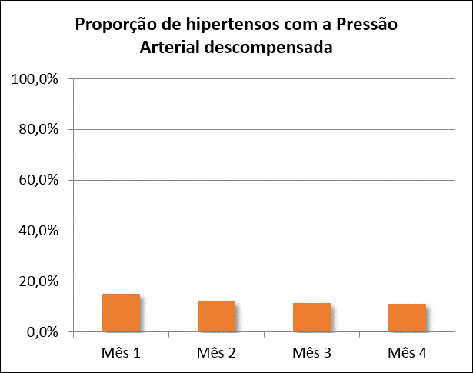
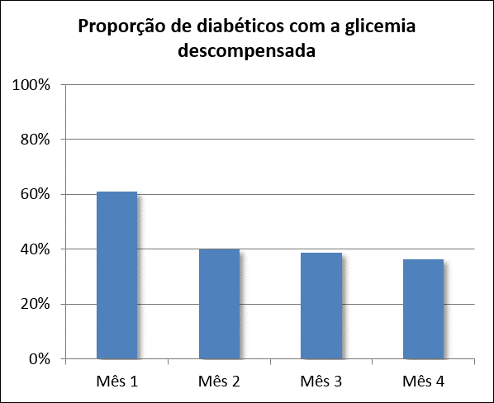
Resultados
Meta 11: Identificar todos os usuários hipertensos e diabéticos, cadastrados no programa, descompensados de acordo com o protocolo adotado.

Slide 15
Resultados
Meta 12: Garantir consulta especializada a 100% dos cadastrados que apresentarem esta necessidade.
Meta 13: Manter ficha de acompanhamento para 100% dos cadastrados no programa.
Não temos um indicador, mas quando necessário os usuários foram encaminhados ao endocrinologista, cardiologista, nefrologista, oncologista e oftalmologista.
Esses serviços não estão disponíveis no município, mas a Secretaria Municipal de Saúde fez a pactuação com outro município e os usuários foram encaminhados com recursos do município.

Slide 16
Resultados
Meta 14: Realizar estratificação de risco cardiovascular em 100% dos cadastrados.
Meta 15: Avaliar o comprometimento de órgãos alvo em 100% dos cadastrados.
Foram plenamente alcançadas em todos os meses, pois 100% dos usuários foram avaliados e analisados conforme o risco cardiovascular e comprometimento de órgãos alvo.
Estas atividades foram realizadas durante as consultas individuais com o médico, que avaliava e se necessário solicitava exames específicos para cada caso.
Meta 16: Acompanhar 100% dos usuários identificados como alto risco.
Os usuários que foram considerados de risco e não tinham como ir à unidade de saúde, receberam visita domiciliar. Os demais tinham consulta agendada e acompanhamento semanal.

Slide 17
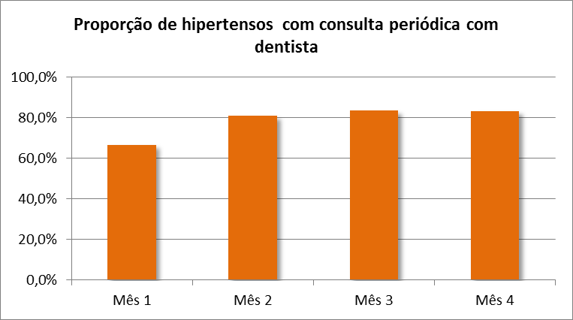
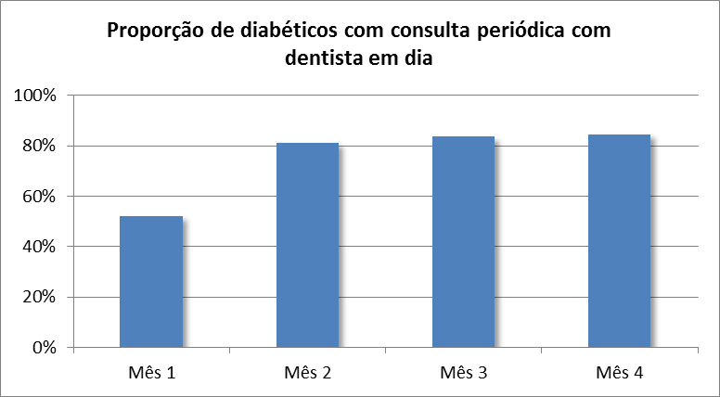
Resultados
Meta 17: Garantir consulta odontológica periódica para 80% dos usuários cadastrados.
Ao final do quarto mês 83,3% dos portadores de hipertensão e 84,7% dos portadores de diabetes foram atendidos pelo odontólogo.

Slide 18
Resultados
Meta 18: Garantir orientação nutricional para 80% dos cadastrados.
Meta 19: Garantir orientação em relação à prática de atividade física regular a 100% dos cadastrados.
Meta 20: Garantir orientação sobre os riscos do tabagismo a 100% dos cadastrados.
Foram alcançadas em 100% essas metas, devido as rotinas realizadas pelos profissionais da unidade de saúde.
Metas 21 a 28: Estímulo às famílias de 100% dos usuários: situação vacinal, prevenção dos cânceres do colo uterino e de mama, puericultura, atendimento de demais adultos hipertensos e/ou diabéticos, atendimento programático aos idosos, incentivo a hábitos alimentares, prática de atividade física regular e avaliar a situação de risco e vulnerabilidade nas famílias.
Foram realizadas atividades em sala de espera, palestras nas comunidades, visitas domiciliares, coleta de CP, vacinas, solicitações de mamografias e demais exames.

Slide 19
Discussão
A intervenção na ESF Cristo Redentor propiciou a ampliação da cobertura da atenção aos hipertensos e diabéticos, a melhoria dos registros em prontuários, além de fortalecer o vínculo entre a comunidade e os profissionais da unidade.
No inicio da intervenção, todos os profissionais da unidade foram capacitados, conforme recomendações do Ministério da Saúde, relativas a rastreamento, diagnóstico tratamento e monitoramento da pressão arterial e diabetes, melhorando a qualidade de atendimento, registro e demais atividades desempenhadas por eles no serviço se saúde.
O acolhimento, que antes não existia, começou a fazer parte da rotina da unidade. Os registros nas consultas tanto médica quanto de enfermagem passaram a ser mais completos. As atividades de sala de espera realizadas pela enfermagem foram bem aceitas pelos usuários e as atividades de grupo foram de grande valia para levar as informações necessárias à comunidade.

Slide 20
Reflexão crítica sobre o processo pessoal de aprendizagem
Durante a intervenção, consegui ter um novo olhar para unidade e perceber que é possível realizar muito mais do que aquilo que se estava acostumado a fazer.
O que parecia ser quase impossível, aos poucos foi se tornando realidade, com o empenho da equipe e o acompanhamento do orientador.
Com comprometimento, interesse e união de equipe, percebi que é possível desenvolver ações para a melhoria da qualidade da assistência aos portadores de Hipertensão Arterial Sistêmica e Diabete Mellitus.

Slide 21
Obrigada!

